Slide 1
Занимательные головоломки
Сказочные ребусы
Черткова Ольга Александровна
Учитель начальных классов
МБОУ «СОШ № 7»
города Майкопа республики адыгея

Slide 3
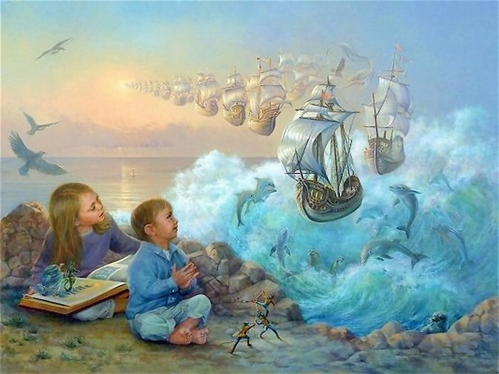
сказка

Slide 5
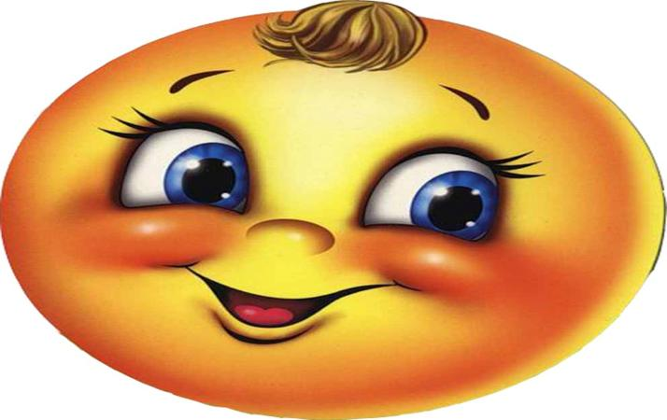
колобок

Slide 7
репка

Slide 9
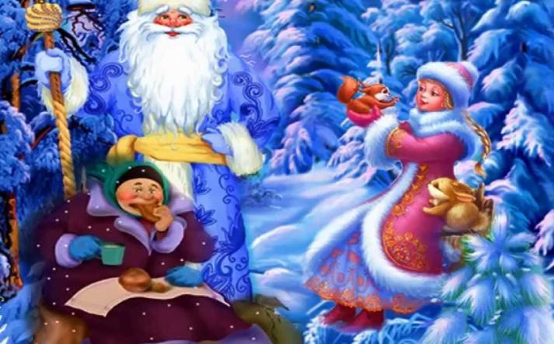
морозко

Slide 11
теремок

Slide 13
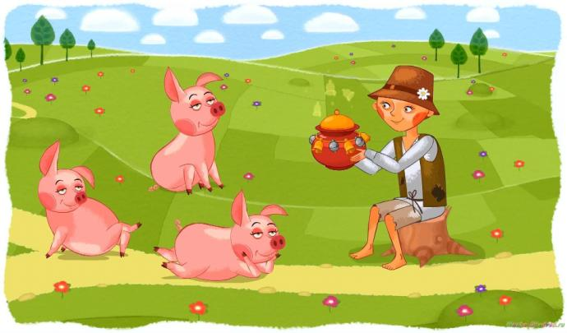
свинопас

Slide 15
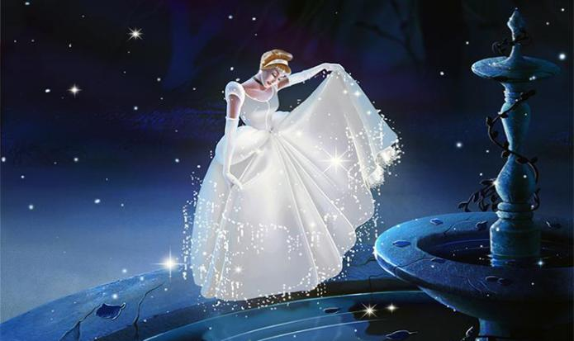
золушка

Slide 17
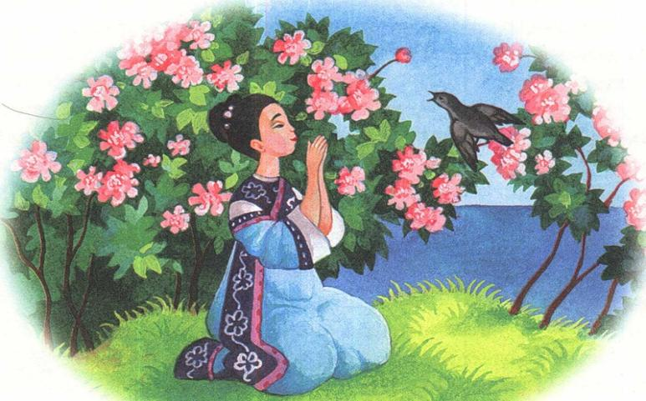
соловей

Slide 19
Гуси-лебеди

Slide 21
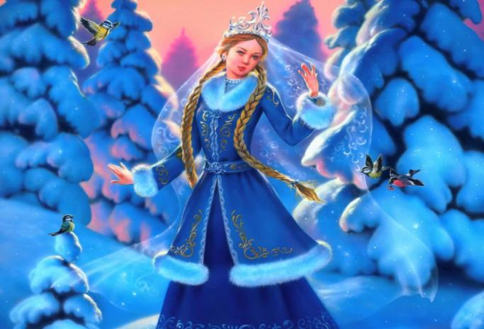
снегурочка

Slide 23
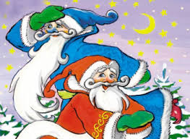
Два мороза

Slide 24
Спасибо
за
внимание !

